Slide 1
Bir süt işletmesinde yoğurt fermentasyon süresi 5 saatten 10 saate çıkmıştır
Nedenini beyin fırtınası modeline göre tartışınız

Slide 2
Yoğurt bakterilerinin bakteriyofajları
Litik (virülent) döngü : hücre içerisine girerek kromozoma müdahale eder ve hızla çoğalır
Lizojenik döngü: faj DNA’sı hücre kromozomuna müdahale etmekte ya da hücre içerisinde plasmid olarak yer almaktadır. Bu tip fajlar hücre ile birlikte hücrenin metabolik aktivitelerine zarar ermeden çoğalmaktadır

Slide 3
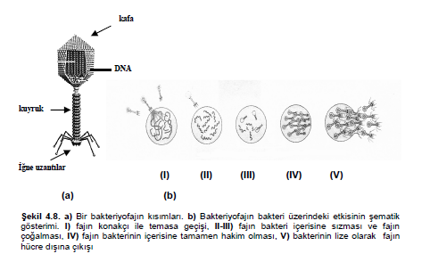
Yoğurt bakterilerinin bakteriyofajları

Slide 4
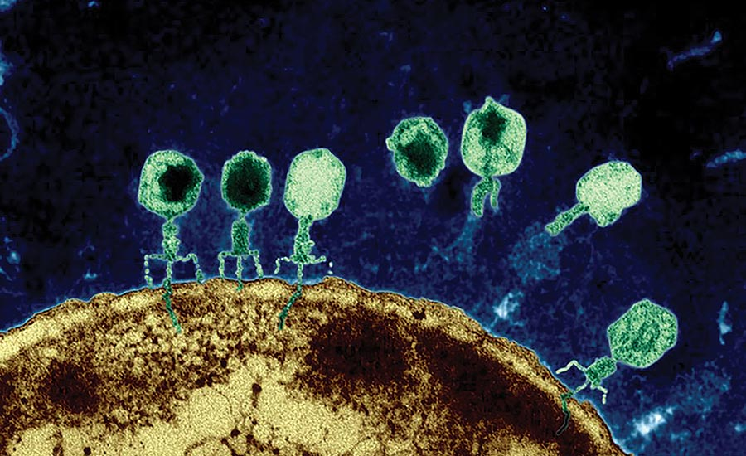

Slide 5
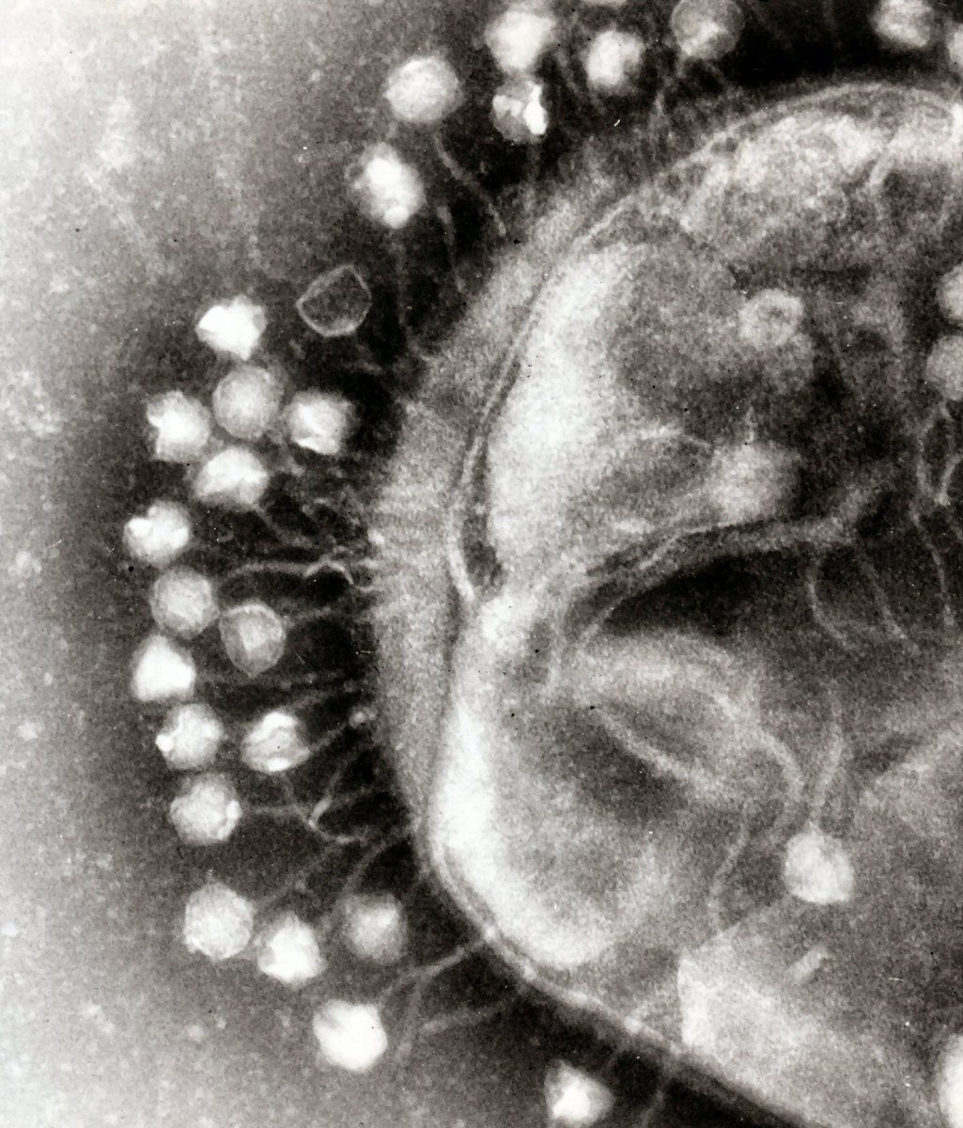

Slide 6
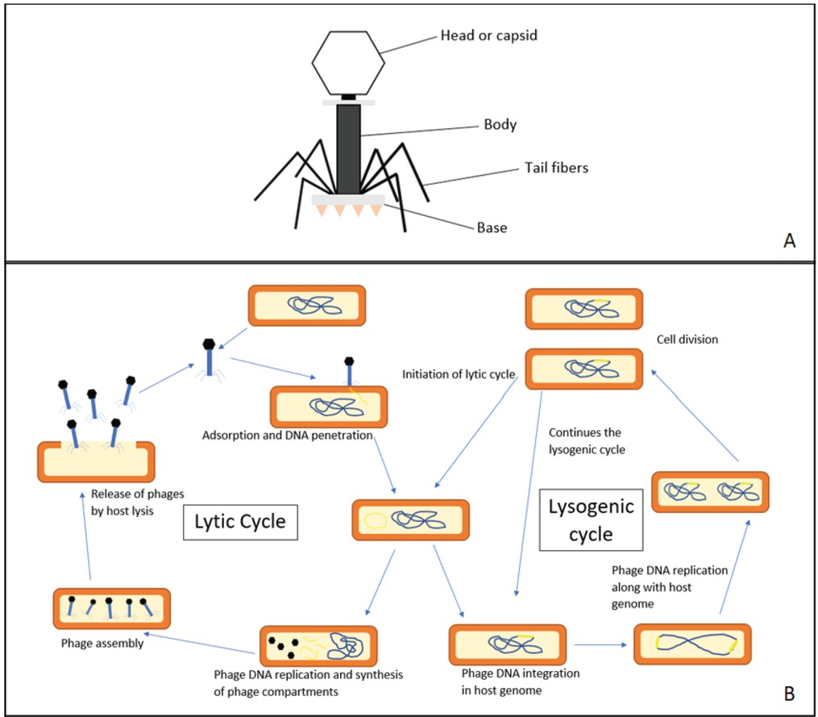

Slide 7
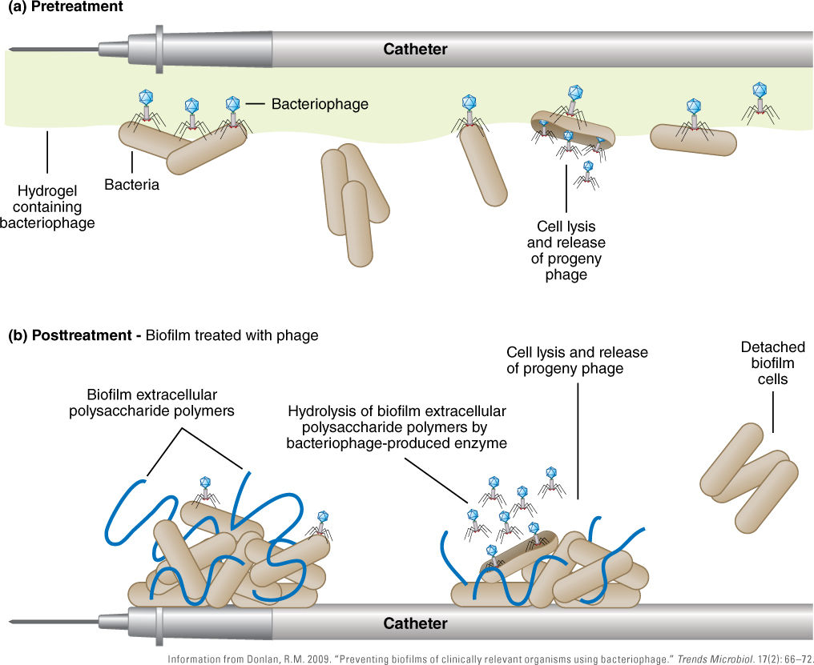

Slide 8
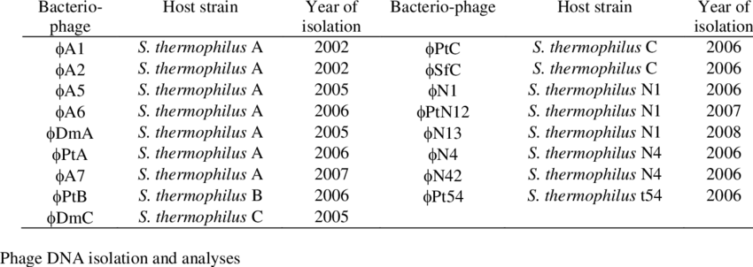

Slide 9
Bakteriyofaja karşı stratejiler
Kültür rotasyonu
Tam temizlik ve dezenfeksiyon
Faj resistant suşların seçimi
Genetik müdahale

